Slide 1

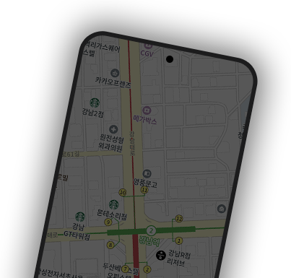
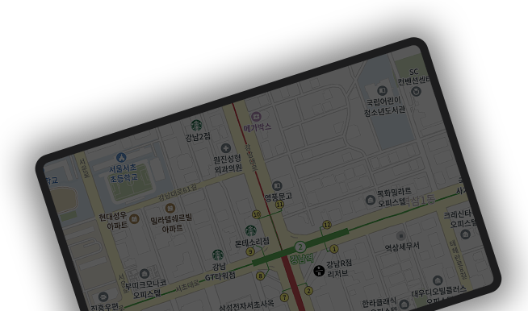
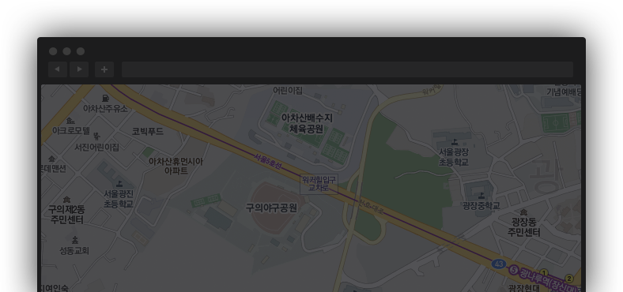
Maps API
카카오 로그인 API 사용하기

Slide 2
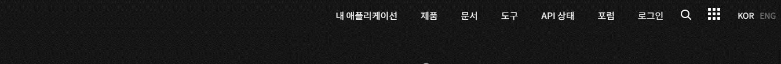
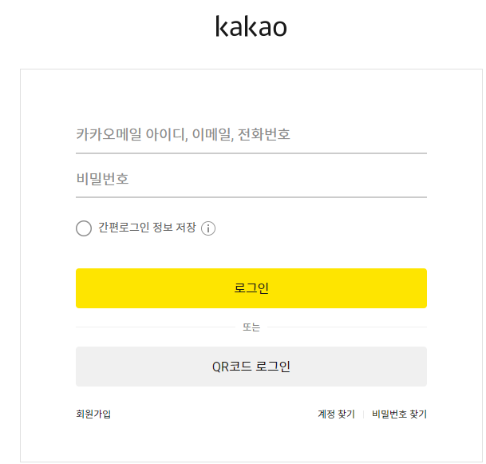
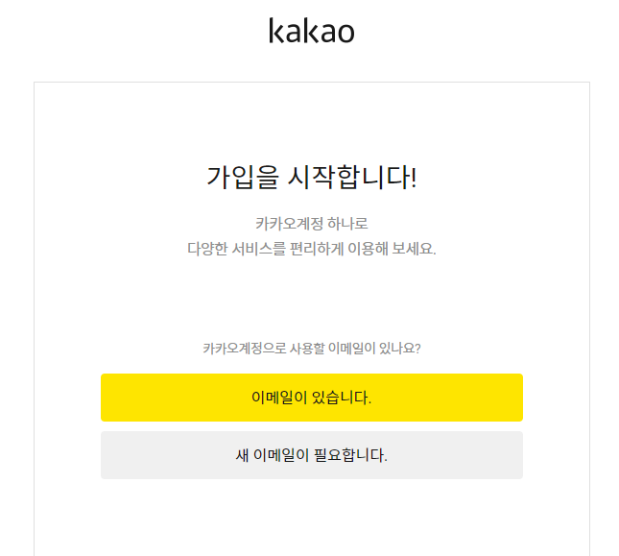
카카오 로그인 기능
회원가입과 로그인
애플리케이션 추가하기
앱 키 확인하기
Web 플랫폼 등록하기
카카오 지도
카카오지도 라이브러리 선택하기
앱키 적용하기
1
01 kakao developers 홈페이지를 방문합니다. → 카카오 디벨로퍼스 바로가기
02 홈페이지 우측 상단 로그인 버튼을 클릭하여 로그인 페이지로 이동합니다.
03 카카오 아이디와 비밀번호 입력 후, 회원가입 버튼을 클릭합니다. 다음 페이지에서 이메일이 있습니다. 버튼을 클릭해 회원가입을 진행합니다. 이하 가입과 로그인을 위한 설명은 생략합니다.
2

Slide 3
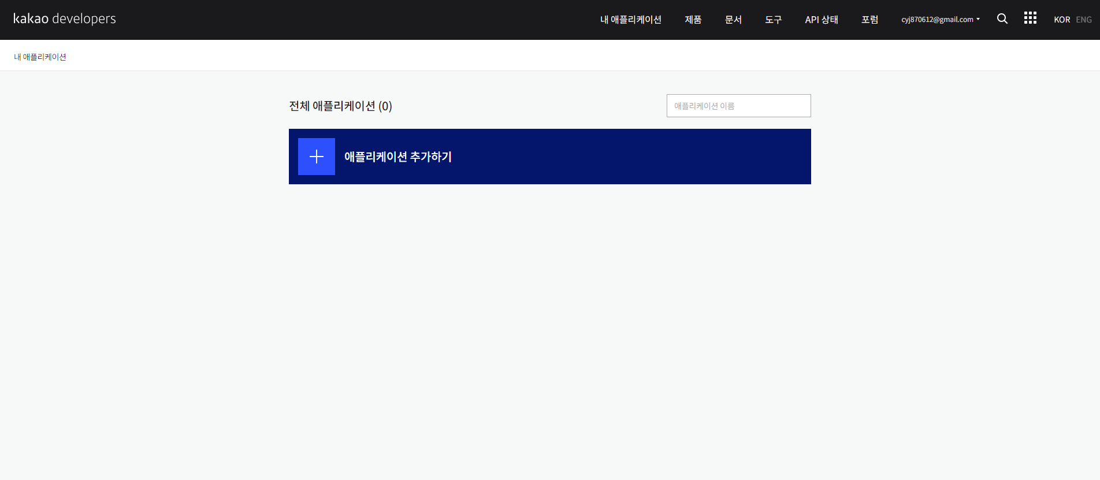

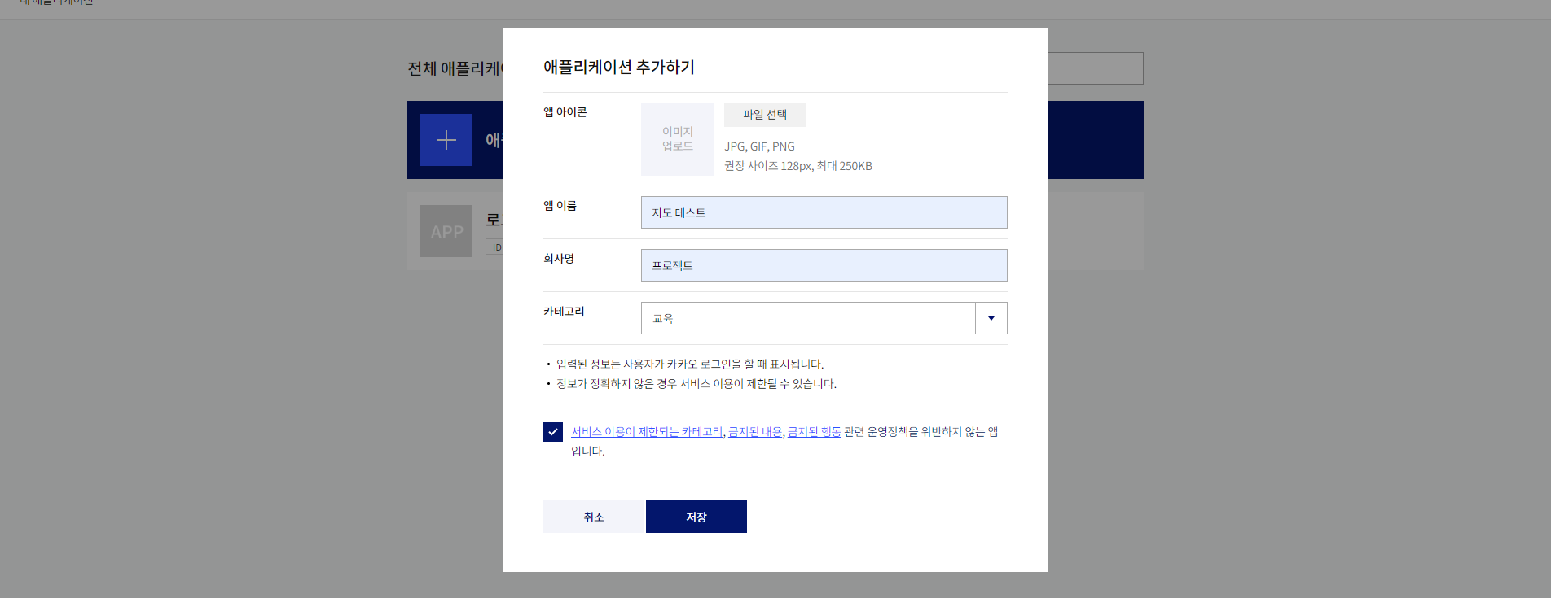
카카오 로그인 기능
회원가입과 로그인
애플리케이션 추가하기
앱 키 확인하기
Web 플랫폼 등록하기
카카오 지도
카카오지도 라이브러리 선택하기
앱키 적용하기
1
01 로그인 후, 홈페이지 상단 내 애플리케이션 버튼을 클릭합니다.
02 애플리케이션 추가하기 버튼을 클릭합니다.
2
03 앱 이름, 회사명, 카테고리 내용을 자유롭게 작성한 후, 저장 버튼을 클릭해 앱을 생성합니다.

Slide 4
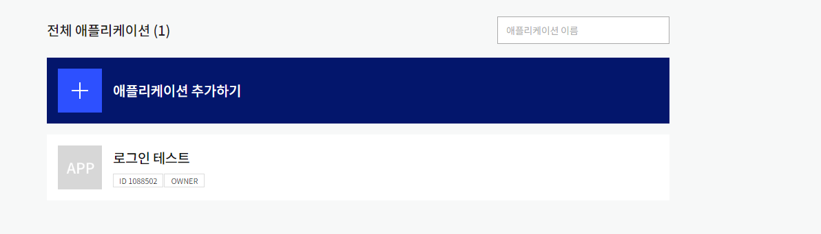
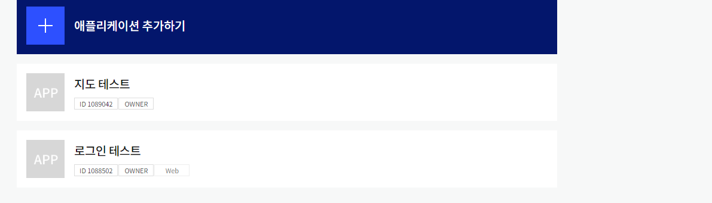
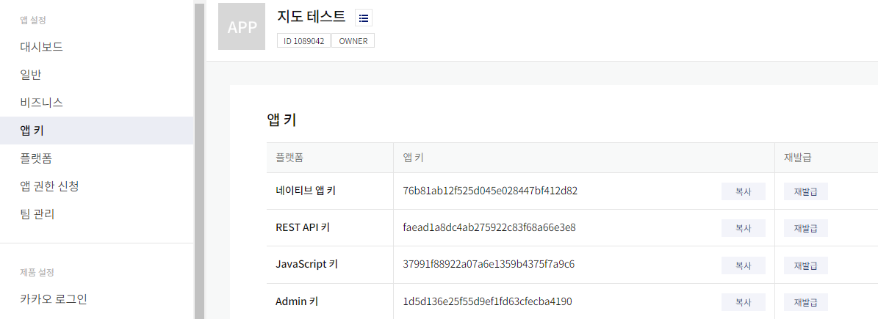
카카오 로그인 기능
회원가입과 로그인
애플리케이션 추가하기
앱 키 확인하기
Web 플랫폼 등록하기
카카오 지도
카카오지도 라이브러리 선택하기
앱키 적용하기
1
01 등록된 APP을 클릭합니다.
2
02 홈페이지 좌측 메뉴 탭에서 앱 설정 > 앱 키 버튼을 클릭하면, 소스 코드에서 사용할 JavaScript 키를 확인할 수 있습니다. 프로젝트 페이지에 미리 키값을 기록해 놓을 것을 권장합니다.

Slide 5
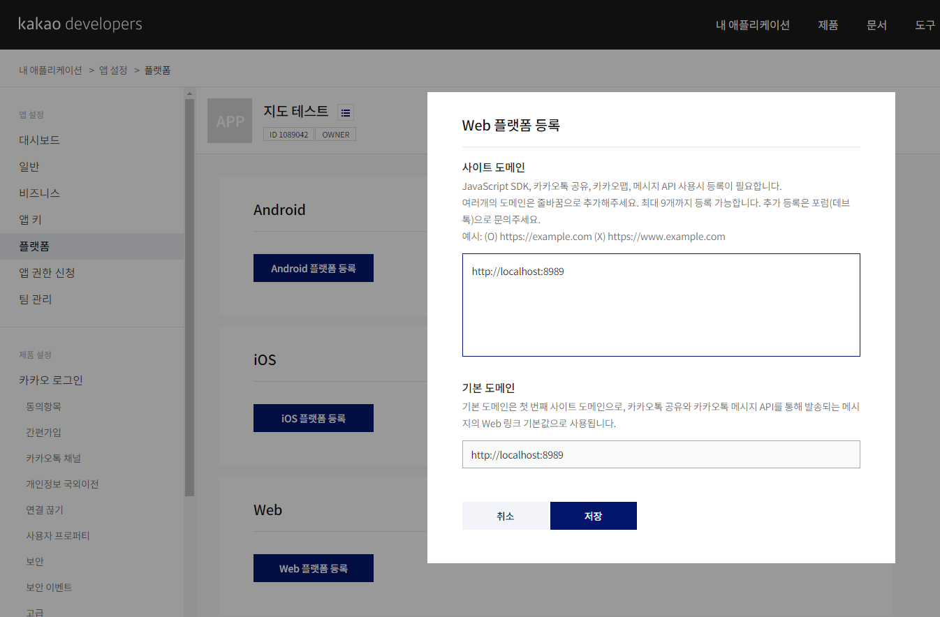
카카오 로그인 기능
회원가입과 로그인
애플리케이션 추가하기
앱 키 확인하기
Web 플랫폼 등록하기
카카오 지도
카카오지도 라이브러리 선택하기
앱키 적용하기
1
01 내 애플리케이션 > 앱 설정 > 플랫폼 버튼을 클릭합니다.
02 Web > Web 플랫폼 등록 버튼 을 클릭합니다.
03 사이트 도메인 주소를 작성합니다. 프로젝트의 Tomcat 포트번호를 확인하여 입력합니다.
04 저장 버튼을 클릭해 Web 플랫폼 등록을 완료합니다.
2
1
3
4
2

Slide 6
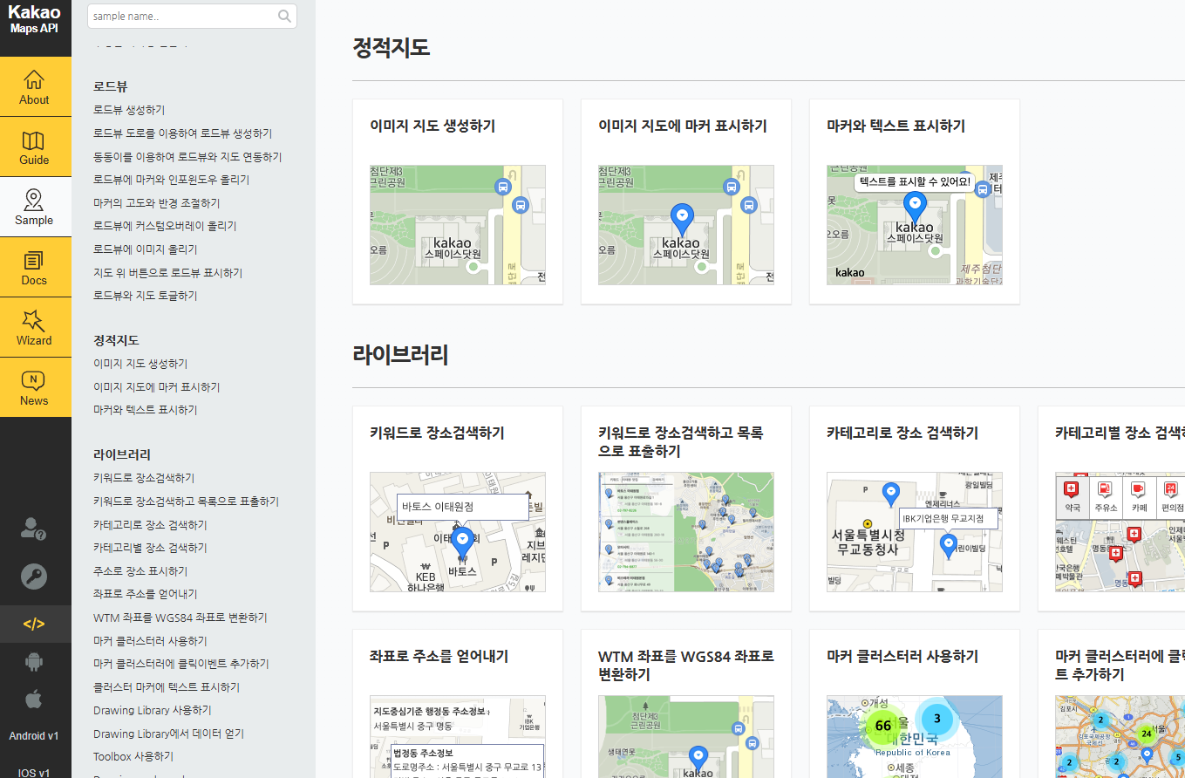
카카오 로그인 기능
회원가입과 로그인
애플리케이션 추가하기
앱 키 확인하기
Web 플랫폼 등록하기
카카오 지도
카카오지도 라이브러리 선택하기
앱키 적용하기
1
01 카카오 지도 API 홈페이지를 방문합니다. → Kakao 지도 Web API 바로가기
02 스크롤바를 페이지의 가장 끝으로 내려 라이브러리 > 키워드로 장소 검색하고 목록으로 표출하기 버튼을 클릭합니다.
2

Slide 7
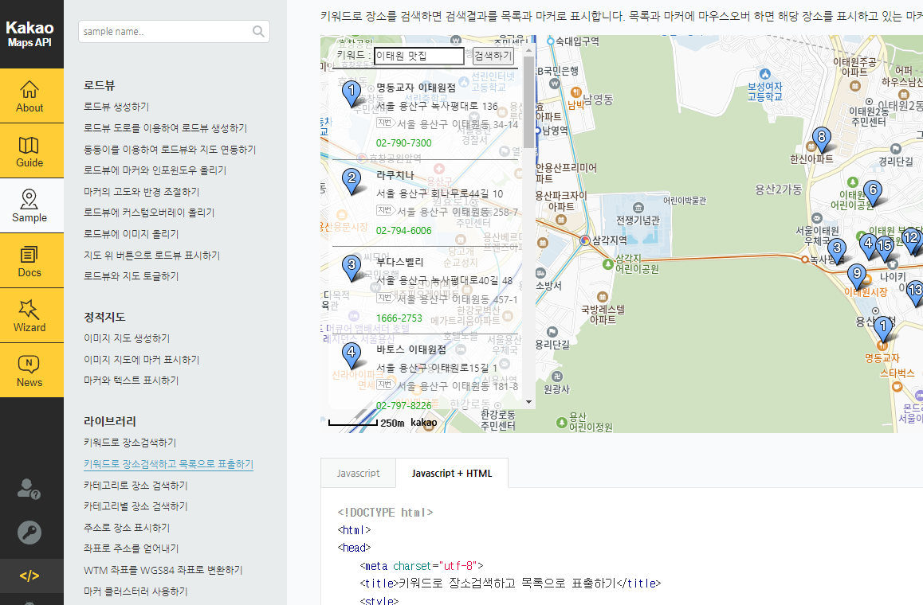
카카오 로그인 기능
회원가입과 로그인
애플리케이션 추가하기
앱 키 확인하기
Web 플랫폼 등록하기
카카오 지도
카카오지도 라이브러리 선택하기
앱키 적용하기
1
03 Javascript + HTML 탭의 전체 코드를 복사에 프로젝트에서 지도를 구현할 페이지에 적용합니다.
2

